Slide 1

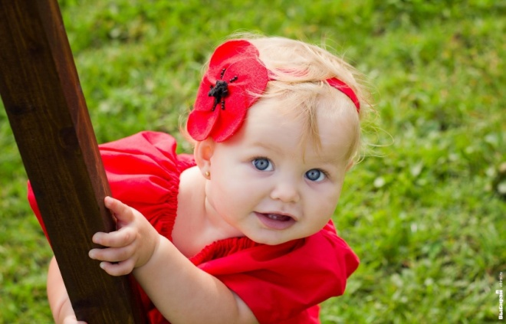


Муниципальное дошкольное образовательное автономное учреждение «ЦРР- детский сад № 56 «Надежда» г.Орска»
«Оказание поддержки родителям (законным представителям) детей, получающим дошкольное образование в форме «семейного» по развитию речи в соответствии с возрастной группой и индивидуальными особенностями ребенка (формы и методы работы )»
Подготовила воспитатель
Селиванова Л.А.

Slide 2
Актуальность проблемы
Статистика последних лет показывает печальную картину относительно речевого развития детей – речь начинает развиваться позже. А это ведет к тому что, достигнув школьного возраста, ребенок не освоил устный родной язык в том объеме, который необходим для начала школьного обучения.
Взаимодействие детского сада и семьи является необходимым условием работы дошкольного учреждения по любому направлению его деятельности. Не является исключением и работа по развитию речи дошкольников, ведь наилучших результатов в работе можно достичь, если воспитатели и родители будут действовать согласованно.

Slide 3
Задача
консультационного центра:
вооружить родителей конкретными знаниями по методике развития речи.

Slide 4

Формы работы
с родителями
СЛОВЕСНЫЕ
НАГЛЯДНЫЕ
ПРАКТИЧЕСКИЕ

Slide 5
Формы общения с родителями
Коллективные
Групповые
Традиционные
Индивидуальные
Нетрадиционные

Slide 6
Направления и формы работы по проблеме развития речи детей дошкольного возраста в рамках КЦ.
Информационно-аналитические
Досуговое
Наглядно-информационные: информационно-ознакомительные; информационно-просветительские
Познавательные

Slide 7

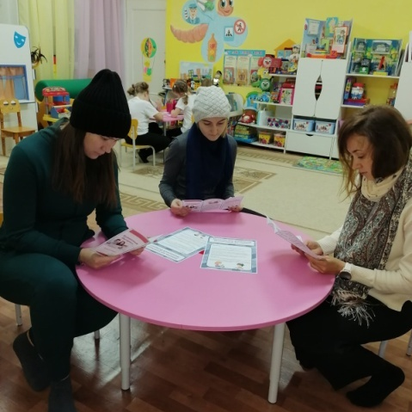
Информационно-аналитическое направление
ЦЕЛЕВОЕ
ПОСЕЩЕНИЕ
СЕМЬИ
АНКЕТИРОВАНИЕ
ТЕСТИРОВАНИЕ

Slide 8
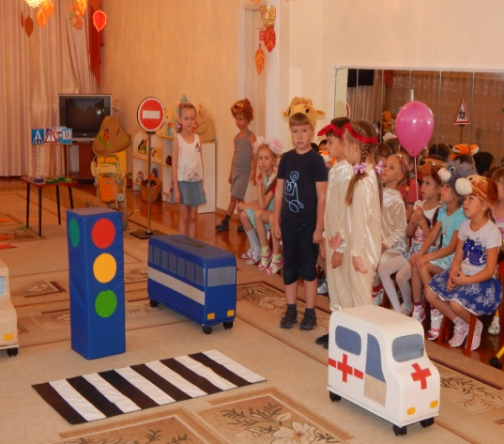
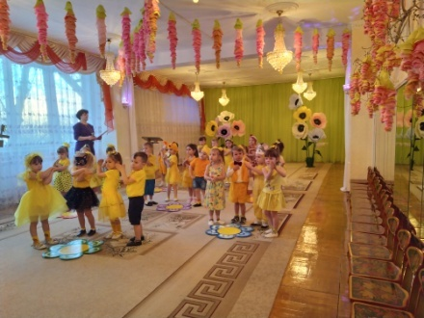
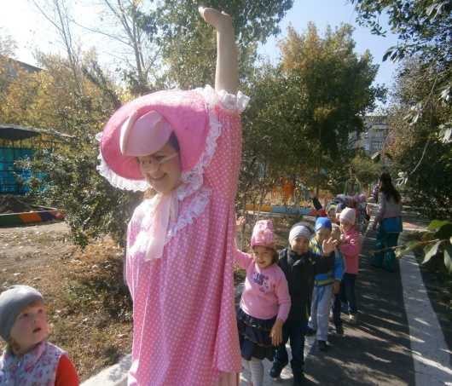
Досуговое направление
Литературные салоны,
ярмарки
Праздники
Развлечения

Slide 9
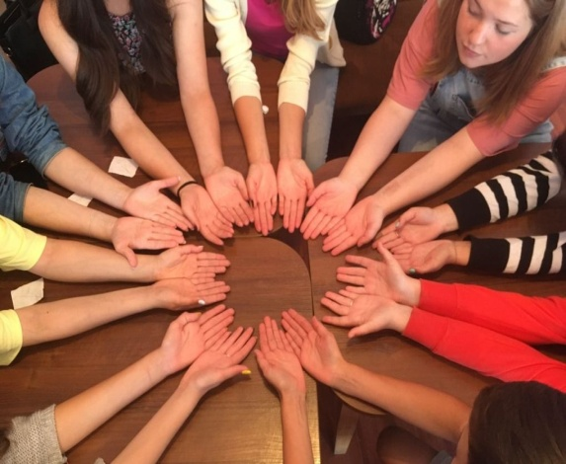
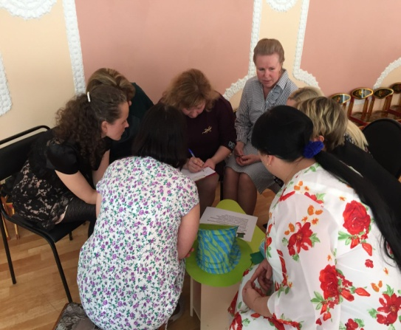
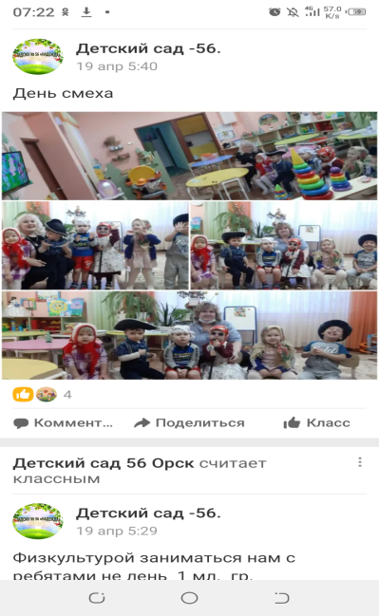
Познавательное направление
«День открытых дверей»
Тренинги
01
02
Contents Title
Contents Title
Ролевые, имитационные и деловые игры
Сайт ДОО
Contents Title
Contents Title
04
03

Slide 10
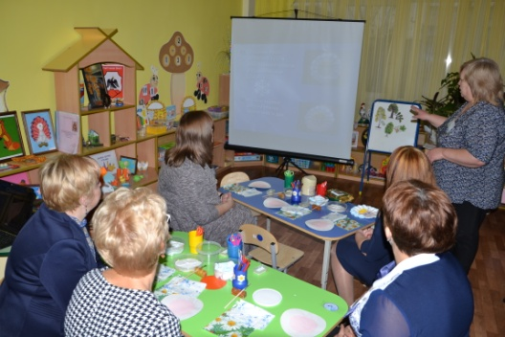
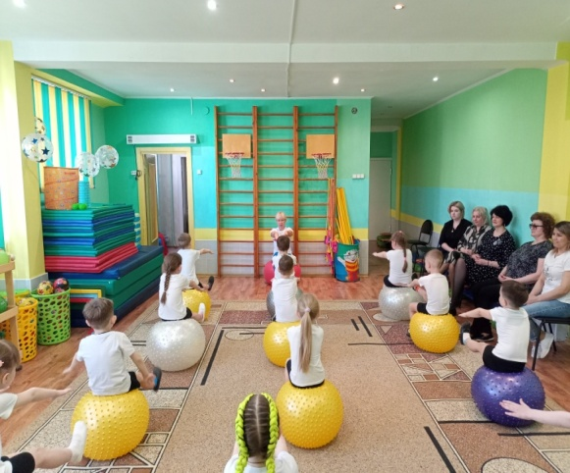
Наглядно-информационного направления
Информационно-ознакомительные
Информационно-просветительские

Slide 11
СПАСИБО ЗА ВНИМАНИЕ!!!
:

